Slide 1

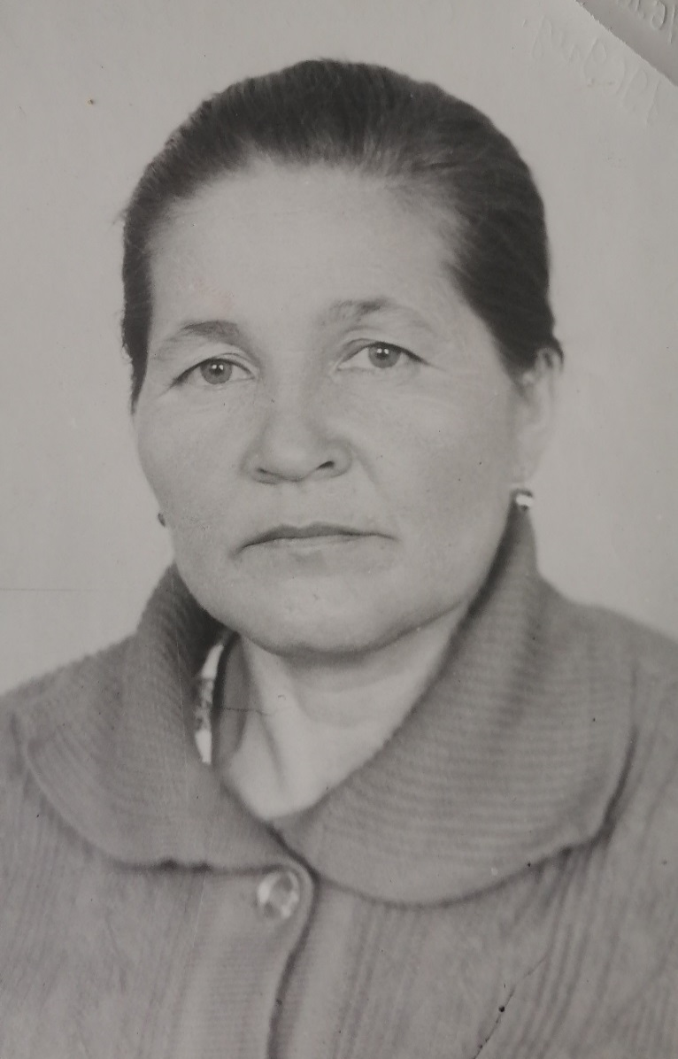
Учитель - ветеран тыла
Липина Вера Ильинична родилась 30 сентября 1923года, в селе Покровка Прибайкальского района.
Закончила два курса Педагогического училища в городе Улан-Удэ в 1941году. На третьем курсе училась до февраля 1942года. Работать начала в Ангырской школе. В 1943году закончила третий курс заочно. Трудно было работать, трудно жить. Но её призвание к профессии учителя помогало работать. Вера Ильинична пользовалась авторитетом среди учащихся и всего населения. В школе работала учителем начальных классов, вела военное дело при настоящей внешней форме военрука, что детям очень нравилось.
Во время отпуска работала с колхозницами на разных работах. Разделяла с ними и радости и горести. Писала от их имени письма на фронт мужьям и сыновьям. Постоянно чувствовала уважение и внимание со стороны жителей села Ангыр.
Осенью, в начале учебного года с учениками и родителями заготавливали для школы дрова, овощи. Дети целыми днями находились в школе. Много занимались с ними по учебной программе, вели внеклассную работу и помогали колхозу, помогали престарелым и больным людям.
В 1945 году вышла замуж и переехала в село Нестерово. Воспитала 5 детей.
С 1945 года работала в Нестеровской школе. В 1974 году ушла на заслуженный отдых. В школе проработала 36 лет.
Награждена медалью «За доблестный труд в годы Великой Отечественной войны»
«За доблестный труд в ознаменование 100-летия со дня рождения В.И.Ленина»

